Slide 1
ΤΙΤΛΟΣ ανοιχτησ ΕΚΠΑΙΔΕΥΤΙΚΗΣ ΠΡΑΚΤΙΚΗΣ
ΟΝΟΜΑ ΣΧΟΛΕΙΟΥ
Ευαγγελία Σαρίγκολη,ΠΕ06
ΓΙΑΝΝΙΤΣΑ / 10/7/2018

Slide 2
ΣΥΝΤΟΜΗ ΠΕΡΙΓΡΑΦΗ
Χρησιμοποιώντας το κείμενο του σχολικού βιβλίου προσεγγίζουμε τη γνώση βιωματικά και ομαδοσυνεργατικά μέσα από το παιγνίδι. Οι μαθητές/τριες μαθαίνουν να εκφράζονται σωστά για πρόσωπα και γεγονότα του παρελθόντος μέσα από ευχάριστες δραστηριότητες που καλλιεργούν τη δημιουργικότητα και τη φαντασία τους. Χρησιμοποιείται η ταξινομία στόχων σύμφωνα με τον Bloom για να οργανωθεί η εκπαιδευτική διαδικασία, όπως επίσης και το διαδίκτυο με τα εργαλεία του στην υπηρεσία των μαθησιακών μας στόχων.

Slide 3
ΣΧΕΔΙΑΣΜΟΣ ΤΗΣ ανοιχτησ εκπαιδευτικησ ΠΡΑΚΤΙΚΗΣ

Slide 4
ΣΤΟΙΧΕΙΑ ΣΧΕΔΙΑΣΜΟΥ
Τα εκπαιδευτικό μοντέλο που χρησιμοποιείται στην παρούσα προσέγγιση είναι η συνεργατική μάθηση, “ η από κοινού εργασία των μαθητών πάνω σε ένα θέμα, με στόχο να προωθηθεί η ατομική μάθηση, μέσω συνεργατικών διεργασιών ”(Σγουροπούλου & Κουτουμάνος, 2001),η οποία προσφέρει επιπλέον κίνητρα μάθησης, ενεργοποιεί τις δομές κινήτρων που ήδη υπάρχουν, αυξάνει την αυτοεκτίμηση και αναπτύσσει τις δεξιότητες που σχετίζονται με την οργάνωση. Για να είναι πιο αποτελεσματική η διδακτική παρέμβαση χρησιμοποιήσαμε εργαλεία/πλατφόρμες στο διαδίκτυο, όπου οι μαθητές μπορούν συνεργατικά να συγγράψουν , να ζωγραφίσουν ή να δημιουργήσουν .

Slide 5
ΔΙΔΑΚΤΙΚΟΙ ΣΤΟΧΟΙ
Διδακτικοί στόχοι
Στόχοι σχετικοί με το γνωστικό αντικείμενο: Οι μαθητές/τριες γνωρίζουν το σχηματισμό και τη χρήση του Απλού Αόριστου (ομαλά-ανώμαλα ρήματα, κατάφαση-ερώτηση-άρνηση), εξασκούνται στην ανάγνωση κειμένων μέσα από τα οποία πρέπει να ανασύρουν συγκεκριμένες πληροφορίες ώστε να τις χρησιμοποιήσουν είτε προφορικά (περιγραφή/ διήγηση /κριτική)είτε στη δημιουργία γραπτού κειμένου(παρουσίαση) (Κλασικός γραμματισμός)
Στόχοι σχετικοί με δεξιότητες που αφορούν στο γνωστικό αντικείμενο: Εφαρμόζοντας το αναλυτικό πρόγραμμα σπουδών για την Αγγλική Γλώσσα στο Δημοτικό και τη Διαθεματικότητα, οι μαθητές/τριες μαθαίνουν να συνεργάζονται σε ομάδες και να υποστηρίζουν ο ένας τον άλλο.
Στόχοι σχετικοί με τη χρήση της τεχνολογίας: Δίνεται η δυνατότητα στα παιδιά να ψάξουν , να βρούνε πληροφορίες και να αξιολογήσουν τις κατάλληλες για τις εργασίες τους με τη βοήθεια των ψηφιακών μέσων. Τα παιδιά δουλεύουν σε αυθεντικά περιβάλλοντα και προσεγγίζουν τη γνώση βιωματικά, κάτι που ανανεώνει το ενδιαφέρον τους για τη μάθηση. Συγκεκριμένα, συμπληρώνουν πίνακες χρησιμοποιώντας τον επεξεργαστή κειμένου, δημιουργούν αφίσες, προσομοιώνουν φύλλα εφημερίδων, παίζουν παιχνίδια κλπ. είτε σε επεξεργαστή κειμένου είτε με εξειδικευμένα εργαλεία που υπάρχουν στο διαδίκτυο. (Ψηφιακός γραμματισμός).
Στόχοι σχετικοί με τις κοινωνικές δεξιότητες (π.χ. διαπραγμάτευση, συνεργασία, διάλογος, ενσυναίσθηση, συμμετοχή σε ομάδα, ανάληψη ρόλων, κ.λπ.) :Αποκτούν αυτοπεποίθηση και αυτοεκτίμηση μέσα από ομαδοσυνεργατικές δραστηριότητες, γίνονται πιο δημιουργικοί και συμμετοχικοί άρα βελτιώνεται και η μαθησιακή διαδικασία.

Slide 6
ΠΡΑΓΜΑΤΟΠΟΙΗΣΗ ΤΗΣ ανοιχτησ εκπαιδευτικησ ΠΡΑΚΤΙΚΗΣ

Slide 7
ΣΤΟΙΧΕΙΑ ΠΡΑΓΜΑΤΟΠΟΙΗΣΗΣ ΤΗΣ ανοιχτησ εκπαιδευτικησ ΠΡΑΚΤΙΚΗΣ
Περιβάλλον – Πλαίσιο
Διαθεματική προσέγγιση στα πλαίσια του μαθήματος των Αγγλικών Ε’ Δημοτικού
Ηλικιακή ομάδα
Ε΄Τάξη 20 μαθητών και μαθητριών ενός δημόσιου σχολείου αστικής περιοχής

Slide 8
ΣΤΟΙΧΕΙΑ ΠΡΑΓΜΑΤΟΠΟΙΗΣΗΣ ΤΗΣ ανοιχτησ εκπαιδευτικησ ΠΡΑΚΤΙΚΗΣ
Πρότερες γνώσεις
Οι μαθητές/τριες γνωρίζουν το σχηματισμό και τη χρήση του Απλού Αόριστου (ομαλά-ανώμαλα ρήματα, κατάφαση-ερώτηση-άρνηση) και εργάζονται πάνω στο τελευταίο κείμενο μιας ενότητας που αφορά σημαντικές προσωπικότητες του παρελθόντος (Aristophanes- Shakespeare- El Greco…) .
Διάρκεια εφαρμογής
3 διδακτικές ώρες (θα μπορούσε ίσως να προστεθεί άλλη μια διδακτική ώρα).

Slide 9
ΑΝΑΛΥΤΙΚΗ ΠΕΡΙΓΡΑΦΗ ΤΗΣ ανοιχτησ εκπαιδευτικησ ΠΡΑΚΤΙΚΗΣ
ΔΡΑΣΤΗΡΙΟΤΗΤΑ 1:
ΓΝΩΣΗ (Αναγνωρίζουμε – προσδιορίζουμε
ΚΑΤΑΝΟΗΣΗ (Ερμηνεύουμε – διευκρινίζουμε, μεταφράζουμε)
ΕΦΑΡΜΟΓΗ (Πραγματοποιούμε – χρησιμοποιούμε)
Διάρκεια: 1 διδακτική ώρα
Είδος δραστηριότητας: πολυτροπικό κείμενο
Οργάνωση τάξης: εργασία ομαδική και ατομική
Ρόλος του διδάσκοντα: διδακτικός, ενθαρρυντικός, υποστηρικτικός, διευκολυντικός, συντονιστικός
Σύνδεση με τον διδακτικό στόχο: γνώση- κατανόηση-εφαρμογή

Slide 10
ΑΝΑΛΥΤΙΚΗ ΠΕΡΙΓΡΑΦΗ ΤΗΣ ανοιχτησ εκπαιδευτικησ ΠΡΑΚΤΙΚΗΣ
Ψηφιακό Εκπαιδευτικό Περιεχόμενο:
http://ebooks.edu.gr/modules/ebook/show.php/DSDIM-E103/500/3258,13266/

Slide 11
ΑΝΑΛΥΤΙΚΗ ΠΕΡΙΓΡΑΦΗ ΤΗΣ ανοιχτησ εκπαιδευτικησ ΠΡΑΚΤΙΚΗΣ
Περιγραφή: Αρχικά δουλεύουμε με πολυτροπικό κείμενο στον διαδραστικό πίνακα. Είναι το τελευταίο κείμενο μιας ενότητας που αφορά σημαντικές προσωπικότητες του παρελθόντος (Aristophanes- Shakespeare- El Greco…). Χρησιμοποιούμε υπερσυνδέσεις (εξωτερικές και εσωτερικές),σελιδοδείκτες, συμβουλές οθόνης, εικόνες και χάρτες.
Προσεγγίζουμε και κατανοούμε το κείμενο λεξιλογικά /συντακτικά και νοηματικά ώστε να μπορέσουμε να δουλέψουμε πάνω του με κριτική διάθεση (critical approach). Οι μαθητές εργάζονται κατόπιν σε φύλλο εργασίας που εξυπηρετεί αυτό το σκοπό.
Αποτελέσματα της δραστηριότητας: Κατανόηση και κριτική διάθεση

Slide 12
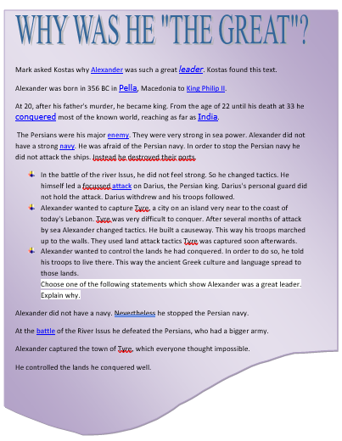
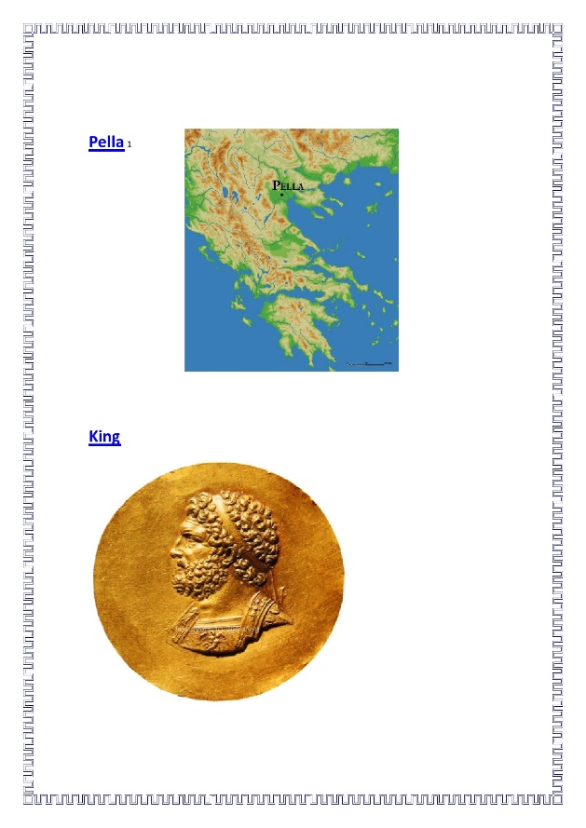

Slide 13
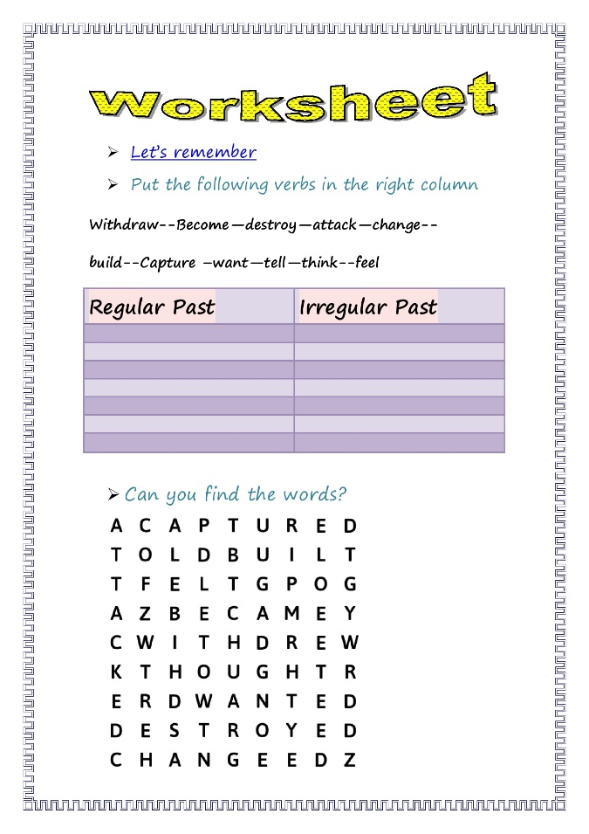
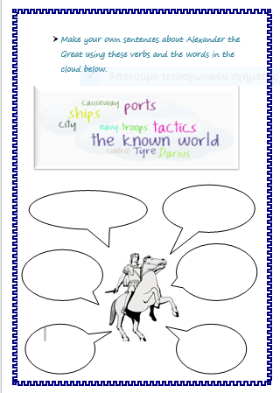

Slide 14
ΑΝΑΛΥΤΙΚΗ ΠΕΡΙΓΡΑΦΗ ΤΗΣ ανοιχτησ εκπαιδευτικησ ΠΡΑΚΤΙΚΗΣ
ΔΡΑΣΤΗΡΙΟΤΗΤΑ 2:
ΑΝΑΛΥΣΗ (Διακρίνουμε τις διαφορές – αντιδιαστέλλουμε, ξεχωρίζουμε)
ΣΥΝΘΕΣΗ( Συνδυάζουμε στοιχεία για να δημιουργήσουμε κάτι πρωτότυπο )
Διάρκεια: 1 διδακτική ώρα
Είδος δραστηριότητας: παιχνίδι ρόλων
Οργάνωση τάξης: 4 ομάδες (ανομοιογενείς ως προς το φύλο και το γνωστικό επίπεδο )των 5 ατόμων και σε ζεύγη εργάζονται (παίζοντας) στους ηλεκτρονικούς υπολογιστές.
➢ Ομάδα Alexander
➢ Ομάδα Pella
➢ Ομάδα Κing Philip
➢ Ομάδα V(from victory)
Ρόλος του διδάσκοντα: υποστηρικτικός
Σύνδεση με τον διδακτικό στόχο: Ανάλυση και σύνθεση

Slide 15
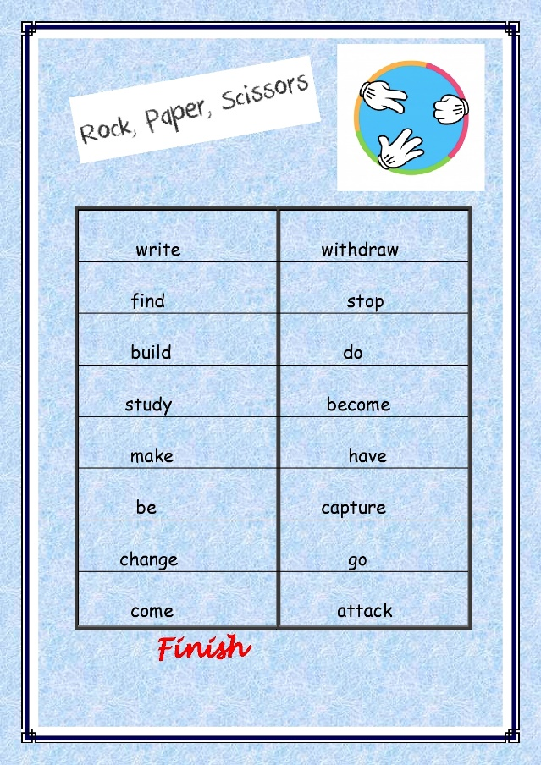
ΑΝΑΛΥΤΙΚΗ ΠΕΡΙΓΡΑΦΗ ΤΗΣ ανοιχτησ εκπαιδευτικησ ΠΡΑΚΤΙΚΗΣ
Ψηφιακό Εκπαιδευτικό Περιεχόμενο:
Google docs

Slide 16
ΑΝΑΛΥΤΙΚΗ ΠΕΡΙΓΡΑΦΗ ΤΗΣ ανοιχτησ εκπαιδευτικησ ΠΡΑΚΤΙΚΗΣ
Περιγραφή:Activity 1
Έχουν στην οθόνη τους (google docs) ένα γνωστό παιγνίδι ‘’πέτρα-ψαλίδι-χαρτί’’. Το παιγνίδι έχει διαφορετικές λέξεις σε κάθε υπολογιστή. Κάθε παίκτης πρέπει να παίξει 3 παιγνίδια , οπωσδήποτε με παίκτη διαφορετικής ομάδας που σημαίνει εξάσκηση σε διαφορετικό λεξιλόγιο /σχηματισμός ρημάτων στον αόριστο.
Συγκεντρώνουμε τις νίκες συνολικά για όλη την ομάδα.
Activity 2
Τα παιδιά είναι χωρισμένα πάλι στις 4 ομάδες.
Αυτή τη φορά καλούνται να δουλέψουν πάνω στη σελίδα της Wikipedia που αφορά τον Μ. Αλέξανδρο. Η δραστηριότητά τους είναι να πάρουν πληροφορίες και να «μεταφέρουν» τον Αλέξανδρο στη σημερινή εποχή δημιουργώντας με τη χρήση ψηφιακών εφαρμογών…..
Group 1 Ένα προφίλ του Αλέξανδρου στο facebook
Group 2 Το πρωτοσέλιδο μιας εφημερίδας με πρώτο θέμα τον Αλέξανδρο
Group 3 Αναρτήσεις στο Twitter που αφορούν τον Αλέξανδρο
Group 4 Μια αφίσα(poster report)με τη δική τους ματιά

Slide 17
ΑΝΑΛΥΤΙΚΗ ΠΕΡΙΓΡΑΦΗ ΤΗΣ ανοιχτησ εκπαιδευτικησ ΠΡΑΚΤΙΚΗΣ
ΔΡΑΣΤΗΡΙΟΤΗΤΑ 3: ΑΞΙΟΛΟΓΗΣΗ
Διάρκεια: 1 διδακτική ώρα
Είδος δραστηριότητας: συζήτηση, παρουσίαση
Οργάνωση τάξης: εργασία σε ομάδες
Ρόλος του διδάσκοντα: συντονιστικός
Σύνδεση με τον διδακτικό στόχο: παρουσίαση, συνεισφορά στην ομάδα, συνεργασία, υπευθυνότητα

Slide 18
ΑΝΑΛΥΤΙΚΗ ΠΕΡΙΓΡΑΦΗ ΤΗΣ ανοιχτησ εκπαιδευτικησ ΠΡΑΚΤΙΚΗΣ
Ψηφιακό Εκπαιδευτικό Περιεχόμενο:
Διαδίκτυο
Ψηφιακές εφαρμογές

Slide 19
ΑΝΑΛΥΤΙΚΗ ΠΕΡΙΓΡΑΦΗ ΤΗΣ ανοιχτησ εκπαιδευτικησ ΠΡΑΚΤΙΚΗΣ
Περιγραφή: Γίνεται η παρουσίαση των δραστηριοτήτων στις υπόλοιπες ομάδες καθώς επίσης και η αξιολόγησή τους και η αξιολόγηση της συνεισφοράς στην ομάδα, της συνεργατικότητας και της υπευθυνότητας των μαθητών/τριών.
Αποτελέσματα της δραστηριότητας: Οι εργασίες αυτές αναρτώνται στο ιστολόγιο της τάξης ώστε να υπάρξει ανατροφοδότηση μέσω του σχολιασμού μεταξύ των ομάδων.

Slide 20
ΣΤΟΙΧΕΙΑ ΤΕΚΜΗΡΙΩΣΗΣ ΚΑΙ ΕΠΕΚΤΑΣΗΣ

Slide 21
ΑΠΟΤΕΛΕΣΜΑΤΑ - ΑΝΤΙΚΤΥΠΟΣ
Η παρούσα προσέγγιση της μορφής του μέγιστου Αλέξανδρου προκαλεί το ενδιαφέρον των μικρών μαθητών. Είναι ένα θέμα με το οποίο έχουν ασχοληθεί στην προηγούμενη τάξη (Ιστορία Δ’ Δημοτικού) μόνο που τώρα το προσεγγίζουν διαθεματικά . Χρησιμοποιούν την προηγούμενη γνώση για να κατανοήσουν, να παίξουν, να δημιουργήσουν χρησιμοποιώντας Νέες Τεχνολογίες. Προσθέτουν έτσι τη νέα γνώση στην υπάρχουσα και αυτό εξυπηρετεί άμεσα τη διδακτική διαδικασία. Τα παιδιά νιώθουν ότι παίζουν αλλά παίζουν δημιουργικά ,γεγονός που ενισχύει την συνεργατικότητα και τη φαντασία τους.
Μέσα από τη μάθηση αναπτύσσουν πολλαπλές δεξιότητες και αυτό θεωρώ πως είναι το ζητούμενο στο σχολείο του 21ου αιώνα.

Slide 22
ΑΠΡΟΣΜΕΝΑ ΓΕΓΟΝΟΤΑ
Κατά τη διάρκεια της συγκεκριμένης διδακτικής προσέγγισης, αποδείχτηκε πως τα παιδιά γνώριζαν περισσότερα από όσα περίμενα σχετικά με τον Αλέξανδρο είτε από την ιστορία που είχαν διδαχτεί σε προηγούμενη χρονιά είτε από ακούσματα/βιώματα εκτός σχολείου (τηλεόραση, βιβλία, internet). Άρα η άτυπη εκπαίδευση βοήθησε τα μέγιστα στην συγκεκριμένη περίπτωση.

Slide 23
ΕΚΠΑΙΔΕΥΤΙΚΗ ΤΕΧΝΙΚΗ ΣΕ ΣΗΜΑΝΤΙΚΑ ΣΤΙΓΜΙΟΤΥΠΑ
Η δική μου στάση καθ’όλη τη διάρκεια της εκπαιδευτικής διαδικασίας υπήρξε υποστηρικτική και ενθαρρυντική.
Συντόνισα τις επιμέρους φάσεις και δραστηριότητες και διευκόλυνα υποβοηθώντας κυρίως τους αδύναμους έτσι ώστε να προχωρήσει η διαδικασία ευκολότερα και γρηγορότερα.

Slide 24
ΣΧΕΣΗ ΜΕ ΑΛΛΕΣ ΑΝΟΙΧΤΕΣ ΕΚΠΑΙΔΕΥΤΙΚΕΣ ΠΡΑΚΤΙΚΕΣ
Βασιζόμενοι στο κείμενο του σχολικού βιβλίου κάναμε τη γνώση βιωματική και ομαδοσυνεργατική μέσα από το παιγνίδι. Οι μαθητές/τριες έπαιξαν ομαδικά ή ατομικά και έμαθαν πόσο σημαντική είναι η συμβολή του καθενός και της καθεμίας ξεχωριστά στην ομάδα. Βέβαια αυτό που ενθουσίασε περισσότερο ήταν η χρήση του διαδικτύου στην φάση της δημιουργίας προφίλ στο facebook, ανάρτησης στο twitter, poster ή πρωτοσέλιδο εφημερίδας.

Slide 25
ΠΡΟΣΘΕΤΟ ΥΛΙΚΟ ΠΟΥ ΑΞΙΟΠΟΙΗΘΗΚΕ
Πρόσθετο υλικό που αξιοποιήθηκε
Ψηφιακό βιβλίο http://ebooks.edu.gr/modules/ebook/show.php/DSDIM-E103/440/2920,11572/
Wikipedia https://en.wikipedia.org/wiki/Alexander_the_Great
Pinterest https://gr.pinterest.com/pin/235172411765206455/
Slideshare https://www.slideshare.net/e007534/historical-twitter-template
Scholastic https://teachables.scholastic.com/teachables/books/Biography-Report-Fill-In-Poster-9780439323239_001.html
Free technology for teachers https://www.freetech4teachers.com/2016/02/how-to-create-historical-facebook.html

